Slide 1
Toegang netwerkmodel iWlz
Igor van Haren (VECOZO)
Guus van der Meer (VECOZO)
Remo van Rest (ZIN

Slide 2
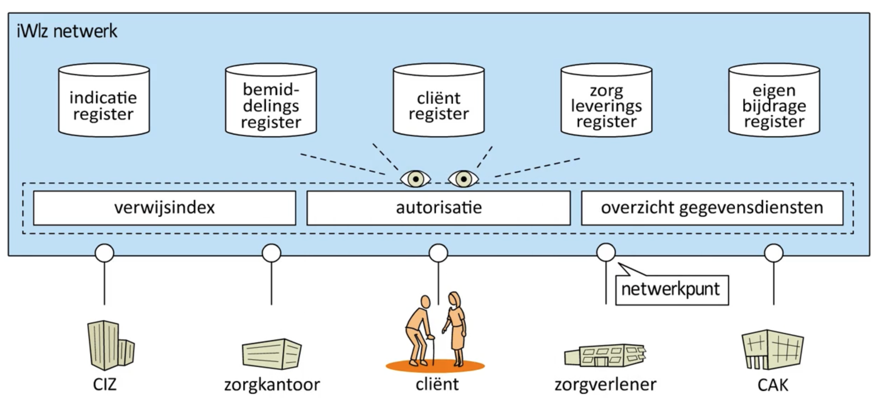
Wet langdurige zorg
Aanvraag
Beoordelen
Toeleiden
Leveren
Eigen bijdrage

Slide 3
Van: iWlz estafette model
Aanvraag
Beoordelen
Toeleiden
Leveren
Eigen bijdrage
IO31
AW33
AW35
AW39
CA317
N.B. berichtstroom is niet volledig.

Slide 4
Naar: iWlz Netwerk proces
Aanvraag
Beoordelen
Toeleiden
Leveren
Eigen bijdrage
Registreren
Notificeren
Registreren
Raadplegen
Notificeren
Raadplegen
Raadplegen
Client
register
Indicatie
register
Bemid-delings
register
Zorg-leverings
register
Eigen bijdrage
register
Notes:
https://www.istandaarden.nl/iwlz/actieprogramma/index

Slide 5
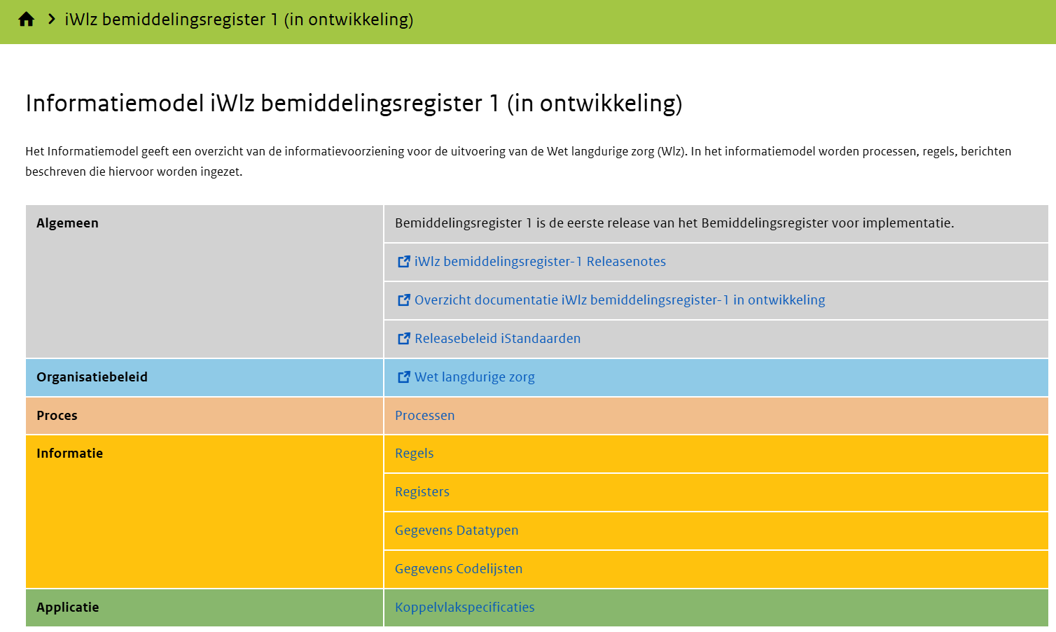
Informatiemodel iStandaard iWlz
Notes:
https://informatiemodel.istandaarden.nl/

Slide 6
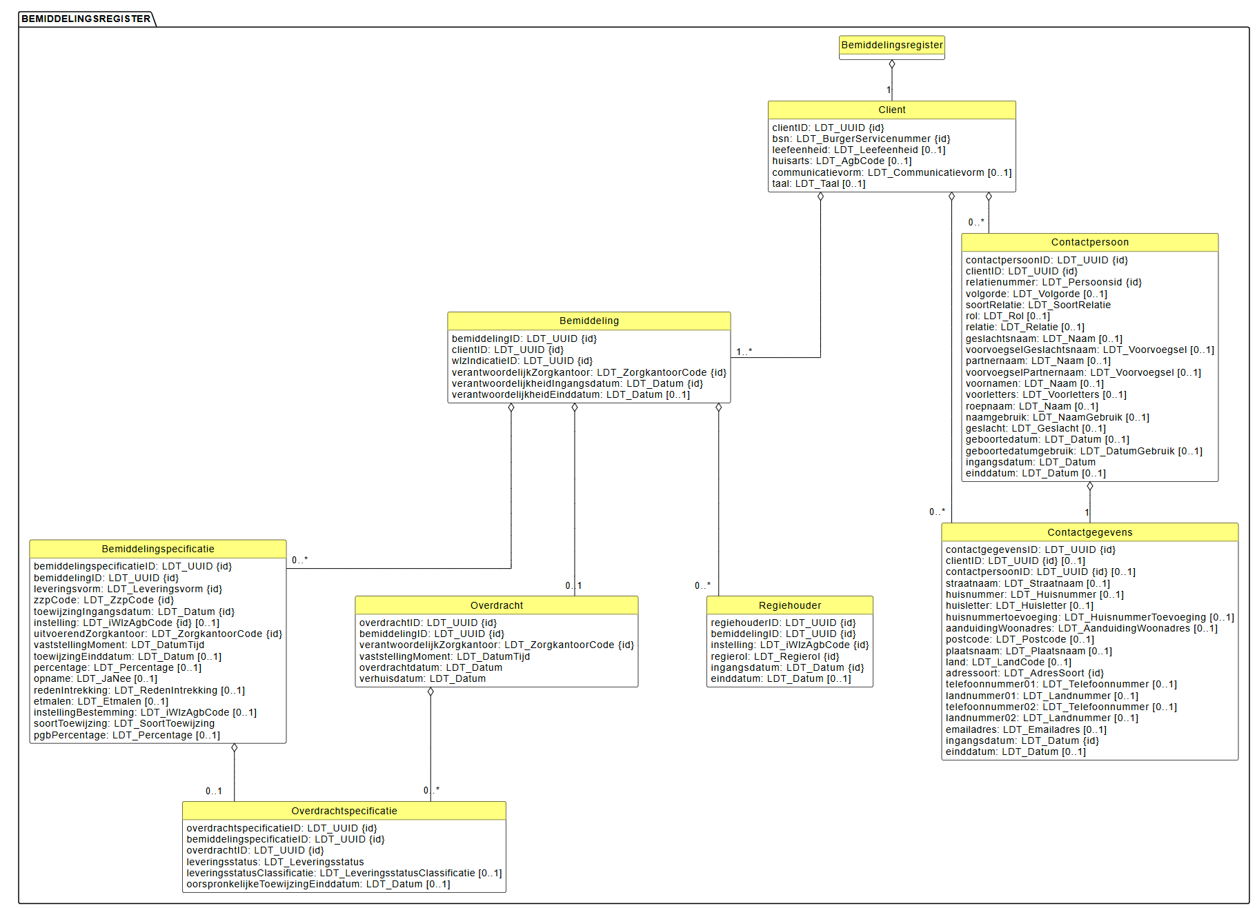
In geval van PGB is percentage gevuld:
Zorgkantoor mag dit opvragen
Zorgaanbieder mag dit niet opvragen
Notes:
In estafettemodel scheiding door berichten. AW33 naar zorgaanbieder pgbPercentage is afwezig. ZK33 naar zorgkantoor pgbPercentage gevuld. Met een register is er 1 bron en moet de raadpleging worden beperkt.

Slide 7
Autorisatieregels
Een autorisatieregel beschrijft per rol onder welke voorwaarde(n) en voor welke periode toegang tot gegevens geldt. In de regel staat:
wie de gegevens mag raadplegen (wie);
over welke gegevens het gaat (wat);
onder welke voorwaarden of voor welk doel raadplegen is toegestaan (waarvoor of waarom);
voor welke periode de toegang geldt (wanneer).
In de autorisatiematrix is per autorisatieregel de toegang op attribuutniveau vastgelegd.

Slide 8
Voorbeeld autorisatieregel
Functionaliteit: Raadplegen Bemiddelingsregister door de Zorgaanbieder
BRA0001 | Een zorgaanbieder mag voor het leveren van zorg aan een cliënt de eigen toewijzing raadplegen.
Gegeven: | Een zorgaanbieder wil voor het leveren van zorg aan de cliënt de eigen toewijzing (Bemiddelingspecificatie) raadplegen
Als: | die zorgaanbieder in het Bemiddelingsregister de Bemiddelingspecificatie raadpleegt
Dan: | moet die zorgaanbieder als instelling in de Bemiddelingspecificatie zijn opgenomen
En: | mag die zorgaanbieder de Bemiddeling en de Client raadplegen die bij die Bemiddelingspecificatie horen
En: | heeft die zorgaanbieder toegang tot de Bemiddelingspecificatie en bijbehorende Bemiddeling en Client vanaf het moment dat de eigen Bemiddelingspecificatie in het register is geplaatst
En: | geldt de toegang zolang de eigen Bemiddelingspecificatie beschikbaar is in het register.

Slide 9
Voorbeeld autorisatieregel
Functionaliteit: Raadplegen Bemiddelingsregister door het Zorgkantoor
BRA0006 | Een uitvoerend zorgkantoor mag voor het toeleiden van een cliënt de eigen toewijzing raadplegen.
Gegeven: | Een uitvoerend zorgkantoor wil voor het toeleiden van de cliënt de eigen toewijzing (Bemiddelingspecificatie) raadplegen
Als: | dat zorgkantoor in het Bemiddelingsregister de Bemiddelingspecificatie raadpleegt
Dan: | moet dat zorgkantoor als uitvoerendZorgkantoor in de Bemiddelingspecificatie zijn opgenomen
En: | mag dat zorgkantoor de Bemiddeling en de Client raadplegen die bij die Bemiddelingspecificatie horen
En: | heeft dat zorgkantoor toegang tot Bemiddelingspecificatie en bijbehorende Bemiddeling en Client vanaf het moment dat de eigen Bemiddelingspecificatie in het register is geplaatst
En: | geldt de toegang zolang de eigen Bemiddelingspecificatie beschikbaar is in het register.

Slide 10
Autorisatiematrix
ENTITEIT / ATTRIBUUT | BRA001 | BRA006
Bemiddelingspecificatie
bemiddelingspcificatieID | R | R
leveringsvorm | R | R
zzpCode | R | R
toewijzingIngangsdatum | R | R
instelling | R | R
uitvoerendZorgkantoor | R | R
vaststellingMoment | R | R
toewijzingEinddatum | R | R
percentage | R | R
pgbPercentage |  | R
opname | R | R
redenIntrekking | R | R
etmalen | R | R
instellingBestemming | R | R
soortToewijzing | R | R
In de autorisatiematrix is per autorisatieregel de toegang op attribuutniveau vastgelegd.

Slide 11
Koppelvlakspecificatie en meerdere query-templates
Er is 1 GraphQL-schemadefinitie waarmee alle gegevens opgevraagd kunnen worden.
Er zijn per rol/autorisatieregel GraphQL-query-templates opgesteld

Slide 12


Brug naar implementatie
Autorisatie-regel
Autorisatie-matrix
Query
Schema

Slide 13


Brug naar implementatie
De toegangscontrole beschrijft hoe de use-case gecontroleerd moet worden;
Voorbeeld
Autorisatie-regel
Autorisatie-matrix
Use case
Toegangscontrole
Policy
Een use case maakt de verbinding tussen de autorisatie en de technische implementatie daarvan
Voorbeeld
Query
Schema
Register

Slide 14



Huidige situatie
GraphQL server
Bemiddeling
Overdracht
GraphQL Request
Dossierhouder
Client
Contactgegevens
PEP
Contactpersoon
Register
Allow
Deny
PDP
Policy
Policy
Policy

Slide 15
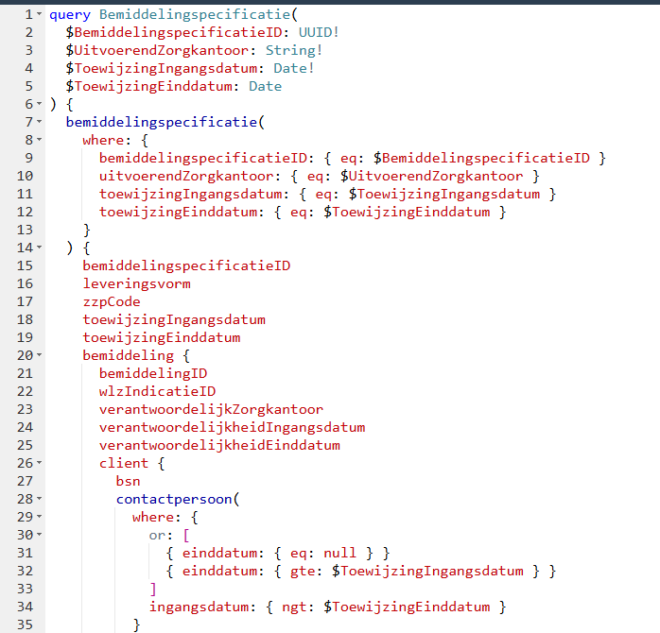
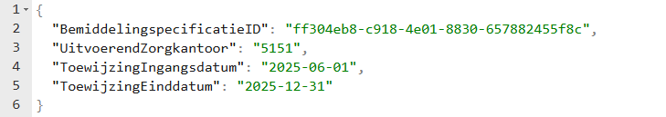
Voorbeeld Query
Voorbeeld input
Notes:
Er moeten ingangs en einddatum worden meegegeven om de overlap met te raadplegen waar volgens de eigen Bemiddelingspecificatie(ID) toegang is toegestaan.

Slide 16
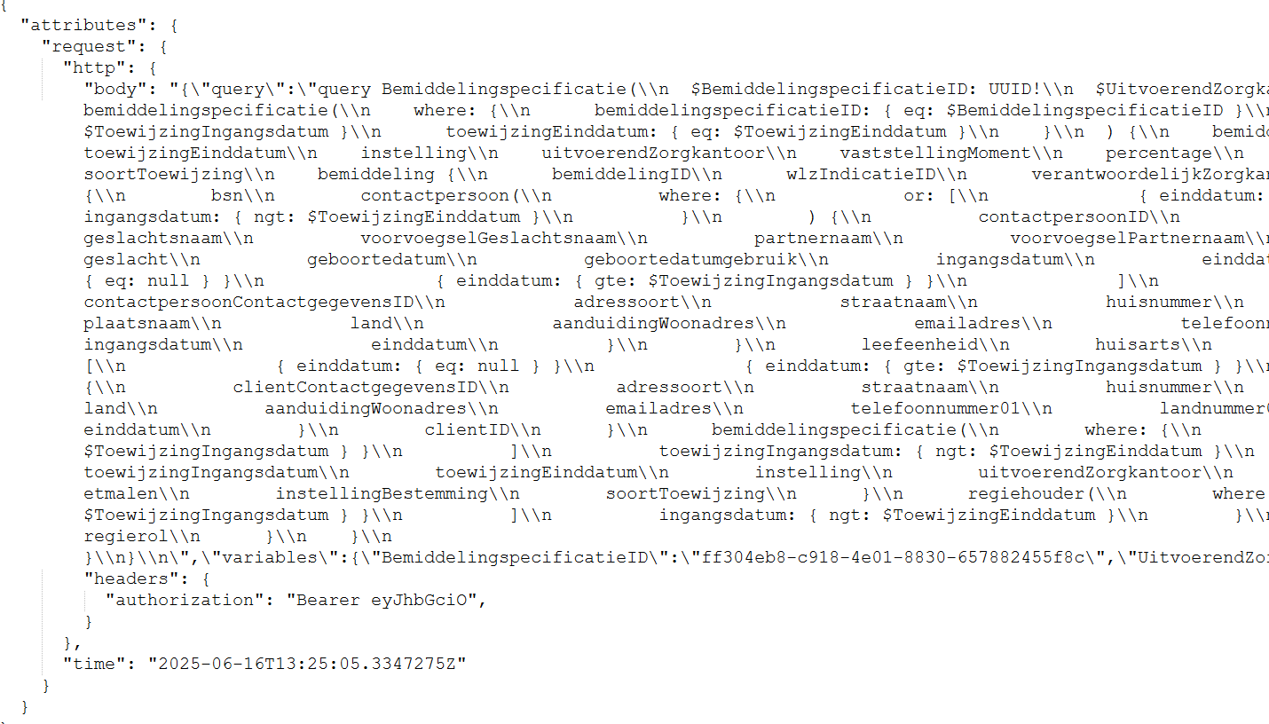
PDP input (http body)
Notes:
Wat de PEP naar de PDP stuurt

Slide 17
PDP input
Input is van een Envoy proxy PEP
Dit is geen standaard
Een andere PEP zal andere input geven richting de PDP
Authzen?

